Slide 1
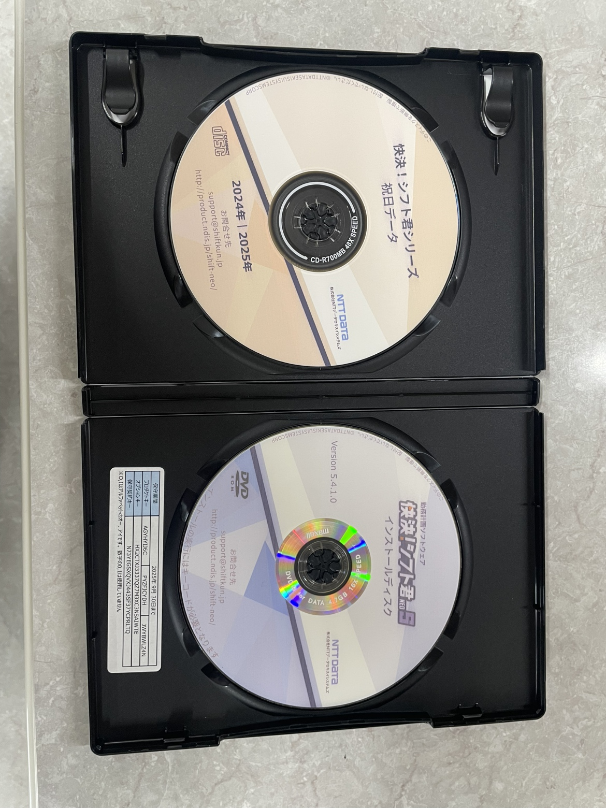
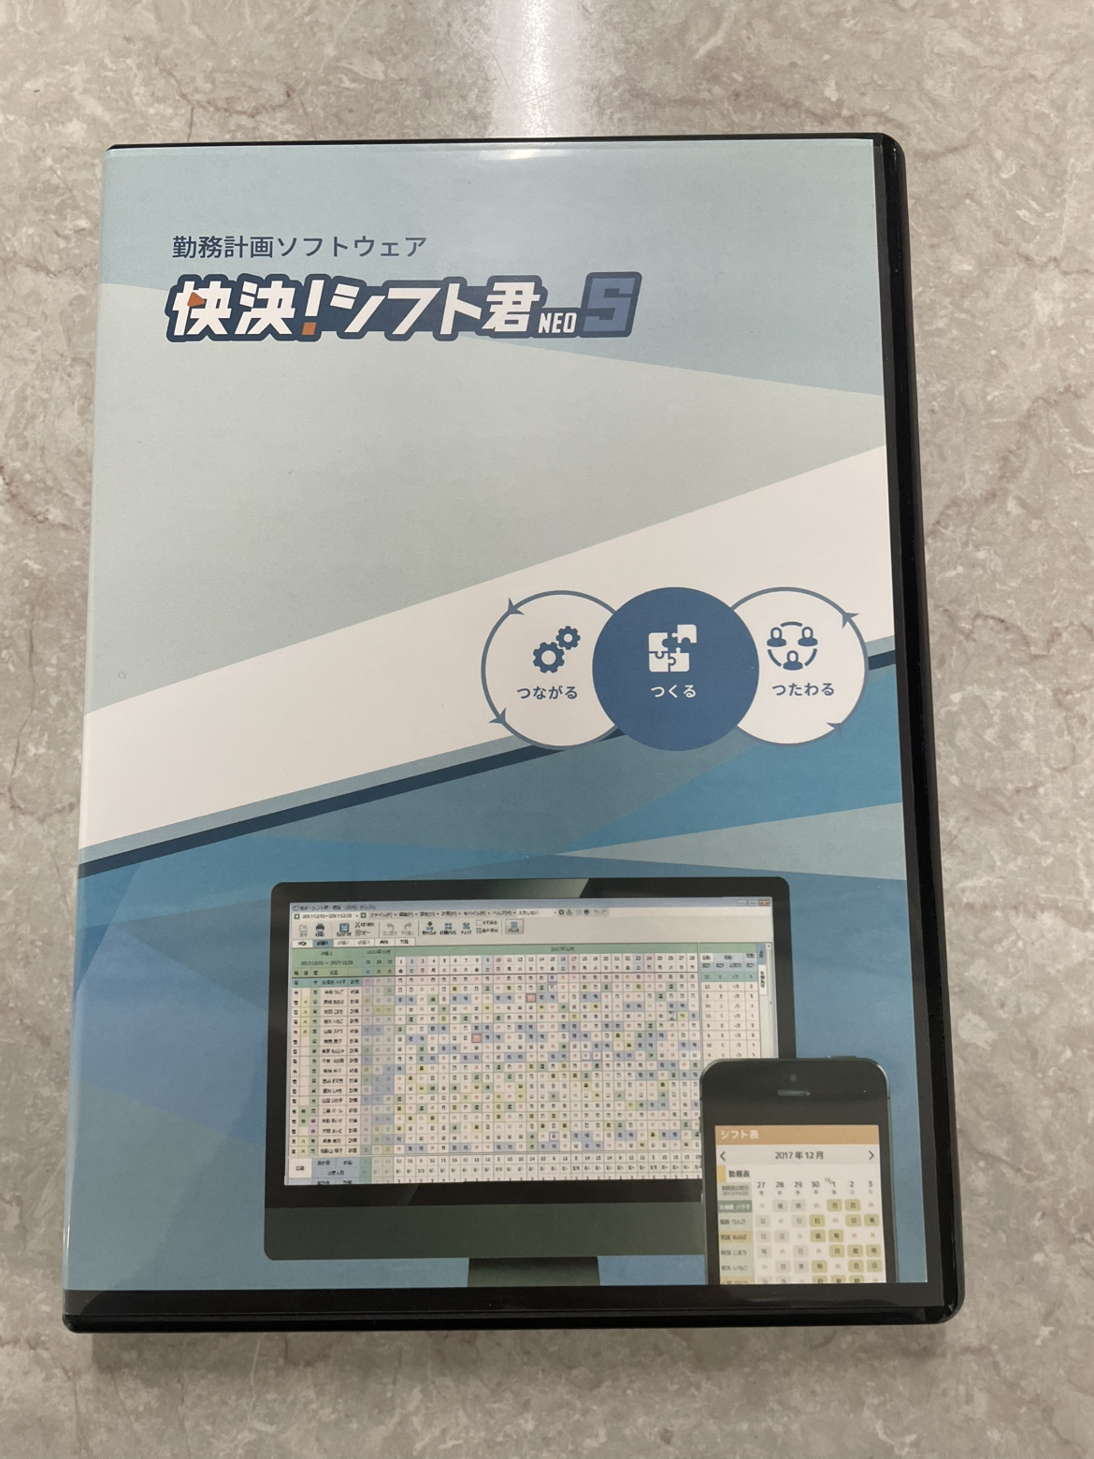
障がい福祉分野のICT導入モデル事業（令和5年度補正予算分）
【法人名】社会福祉法人 友愛会
【事業所名】茨木療護園
【提供サービス】生活介護
シフト表の作成を自動化！！
導入機器等の内容
ソフトウェア（□記録 □情報共有 □請求 □勤怠管理 ☑シフト表作成 □人事給与）
➪勤務表作成システムソフトウェア
職員の経験年数別の組み合わせやスキルに応じた人員配置基準や連続勤務数などの就業規則、短日数労働などの雇用契約内容やスタッフの休み希望等を設定すれば職員一人一人の勤務条件等が考慮されたシフト表を自動で作成を行うことできるソフトウェア
導入の理由（抱えていた課題）
勤務表作成において、作成担当者の業務負担が非常に大きいことが課題である。
交代勤務であり、職員の出勤日が固定されておらず、行事や出張等で通常よりも多くの職員に出勤してもらうことが必要な日も多いため、シフトの調整が複雑になっている。
また、働き方改革に対応するため、育児・介護休暇取得や、ワークライフバランスの実現を促す事を目的とした職員のリフレッシュ休暇、有給休暇の取得を強化していく中でより勤務調整が複雑となっている。
以上により、勤務表作成にかかる拘束時間や重圧は非常に大きくなっている。

Slide 2
障がい福祉分野のICT導入モデル事業（令和5年度補正予算分）
【法人名】社会福祉法人 友愛会
【事業所名】茨木療護園
【提供サービス】生活介護
シフト表の作成を自動化！！
これまで、勤務表作成から給与計算業務までの一連の流れについて、「Excelシートで職員のシフト表を作成→勤怠管理システム（本補助金に関係なく、元々導入していたもの）に転記→勤怠管理システムより給与計算」という流れで行っていた。しかし、職員一人一人の勤務条件や休暇状況を考慮してシフト表を作成するのは煩雑であり、また、転記の際に転記漏れや転記間違い等も発生していた。
しかし、ソフトウェア導入により、職員の勤務条件等が考慮されたシフト表が自動で作成され、また、様々なチェック機能が搭載されている事により、不備があればエラー警告がでる仕組み（例：一か月に休暇を8日とらないといけない職員が8日分休暇が設定されていない場合にエラー警告が表示される。）になっているため、各担当者の勤務表作成にかかる時間は大きく短縮できた。
年間業務時間削減率：12.5％
→時間確保が出来たことで、利用者支援（聞き取りや直接支援等）や個別支援業務や、職員の面談といったメンタルヘルス等の労務管理に費やすことが出来た。
年間作成文書削減率： 54.5 ％
費用縮減額： 40万円
→これにより確保できたお金を「職員の水分補給のためのウォーターサーバーを導入。」へ充当した！
導入の効果（詳細）

Slide 3
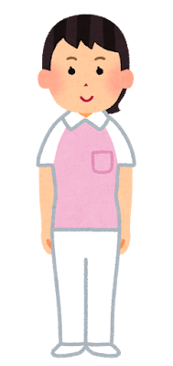
障がい福祉分野のICT導入モデル事業（令和5年度補正予算分）
【法人名】社会福祉法人 友愛会
【事業所名】茨木療護園
【提供サービス】生活介護
シフト表の作成を自動化！！
導入の進め方
勤怠管理システムと連動で業務の簡素化が図れる旨を職員に説明。また、システムの運用動画を見る等をして、職員にソフトウェア導入後の運用方法についてイメージしやすくした。
〈工夫した点〉
業者からの導入レクチャーにて、勤怠管理システムと勤務表作成システムの連携において、両担当者との連携を行い、事前調整を行った。
職員の声
〈良かった点〉
複雑な勤務表作成時間の軽減になり、他業務へも集中しやすくなった。
〈他に導入したい機器等とその理由〉
見守りセンサー等での利用者の安全管理を充実させたい

